Slide 1



에너지응용프로그래밍
영어단어암기
프로그램
202410923 ㅣ 박세준

Slide 2



1
단어장 생성
2
학습 모드 설정
순서
3
단어 학습
4
단어 수정/ 삭제
5
프로그램 시작
6
꾸미기

Slide 3

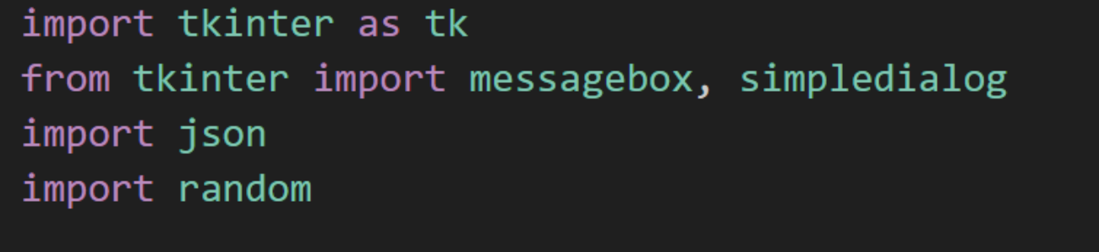
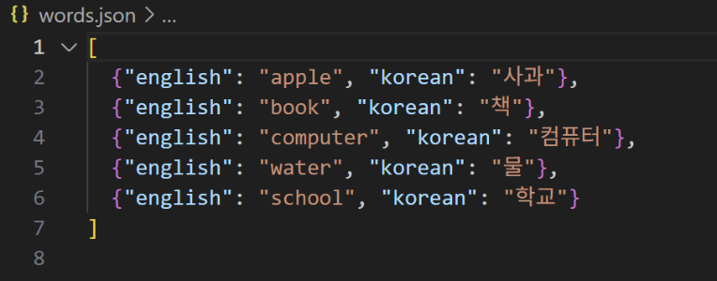


코드 설명
수업 시간에 사용했던 tkinter 를 사용
random 모듈을 사용함
json 모듈을 사용함
단어장 생성
words.json이라는 파일을 생성하여 단어장을 생성함
메모장에 파일을 작성함
02
Miri Company

Slide 4
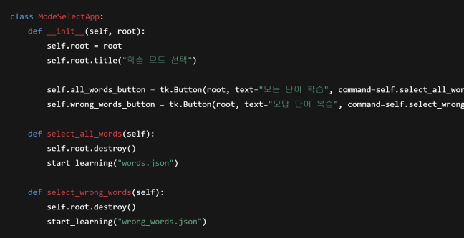
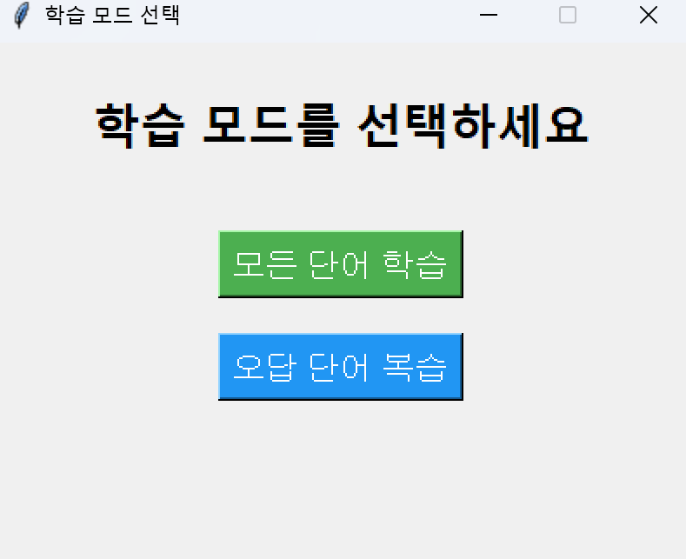
학습 모드 설정
수업시간에 배운 class를 활용
"모든 단어 학습" 누르면 select_all_words() 실행
"오답 단어 복습" 누르면 select_wrong_words() 실행
03
Miri Company

Slide 5
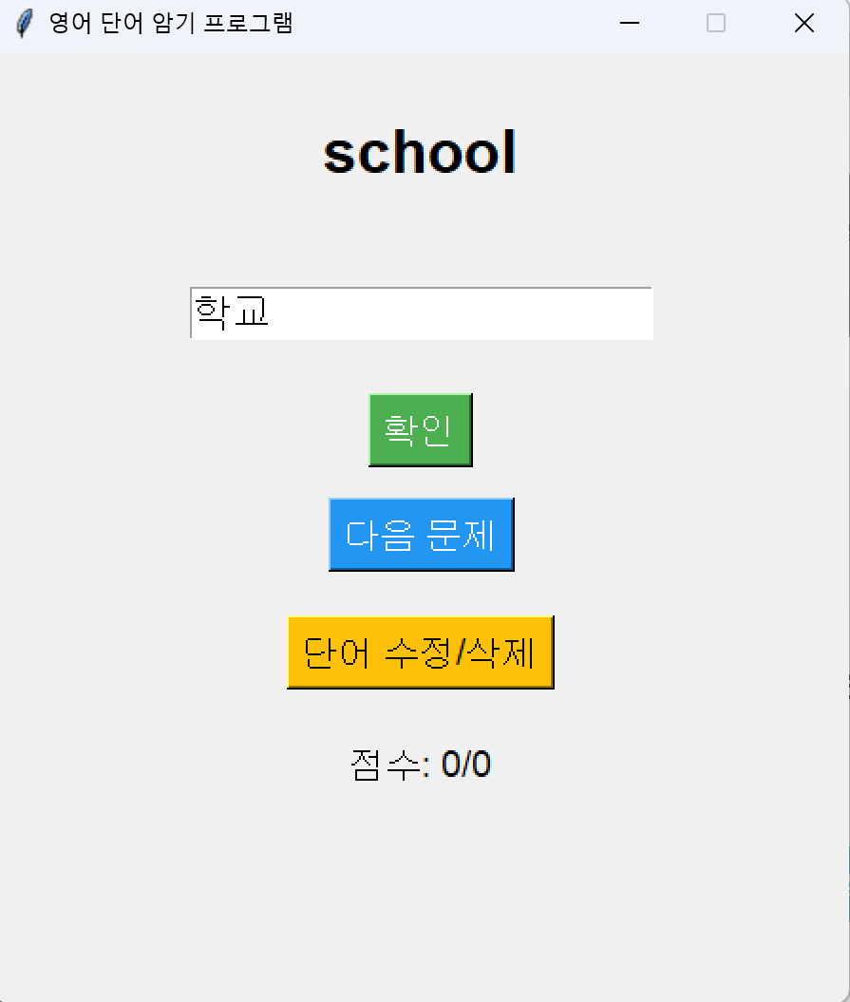
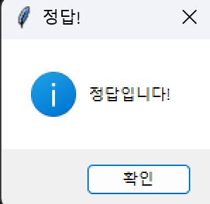
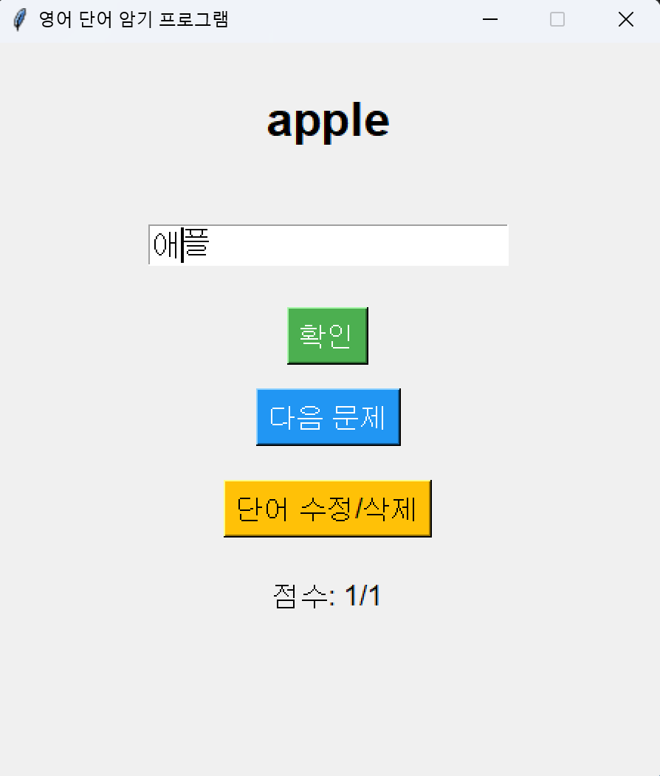
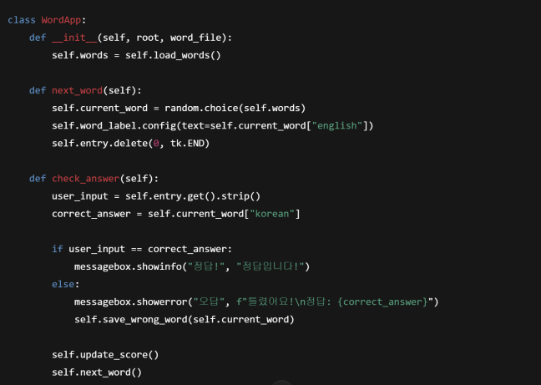
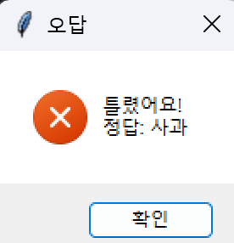

단어 학습
words.jason이나 words_wrong.json파일을 읽은 후 메모리를 불러옴
-->단어를 불러온 후 random을 사용하여 무작위로 문제 출제
-->이러한 기능을 수행하는 함수가 next_word()와 check_answer()
-->문제를 풀게되면 update_score()라는 함수를 활용하여 맞춘 문제와 총 푼 문제의 수를 나타낸다.
03
Miri Company

Slide 6
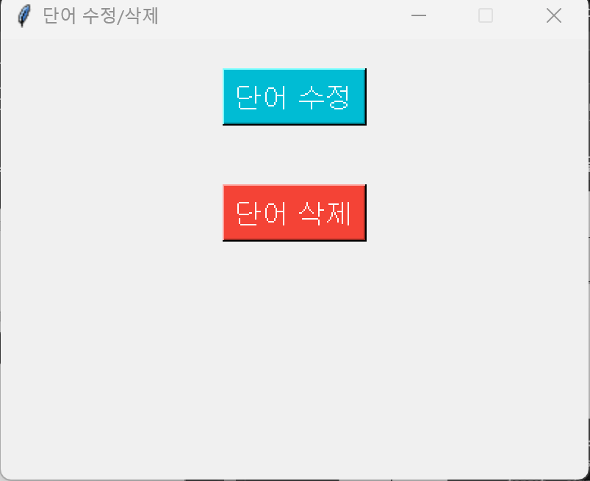
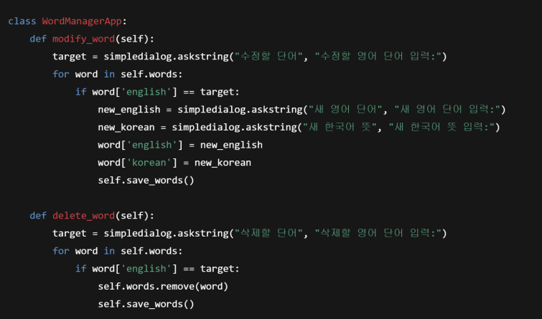
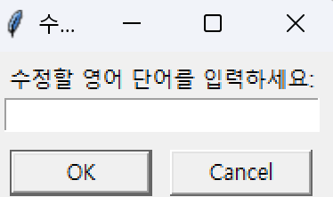
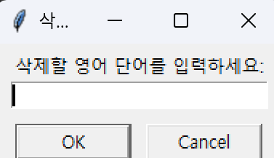
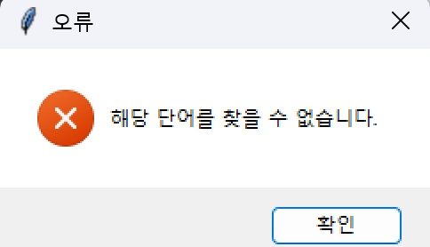
단어 수정/삭제(단어장 관리)
사용자가 삭제하고 싶은 영어 단어를 입력
--> words.json으로 저장된 파일에서 삭제하고 싶어하는 단어를
for문을 활용해 찾아 삭제
--> 파일에도 바로 반영해 저장
*만약 단어가 없으면 "해당 단어를 찾을 수 없습니다" 라고 알려줍니다.
03
Miri Company

Slide 7
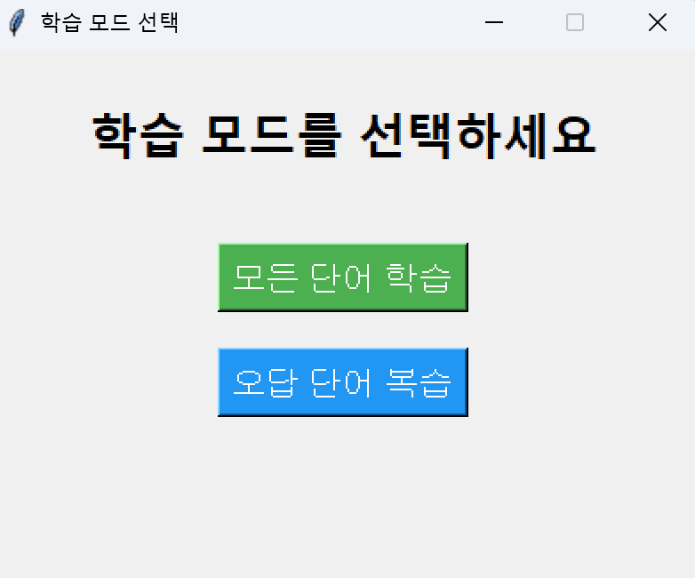
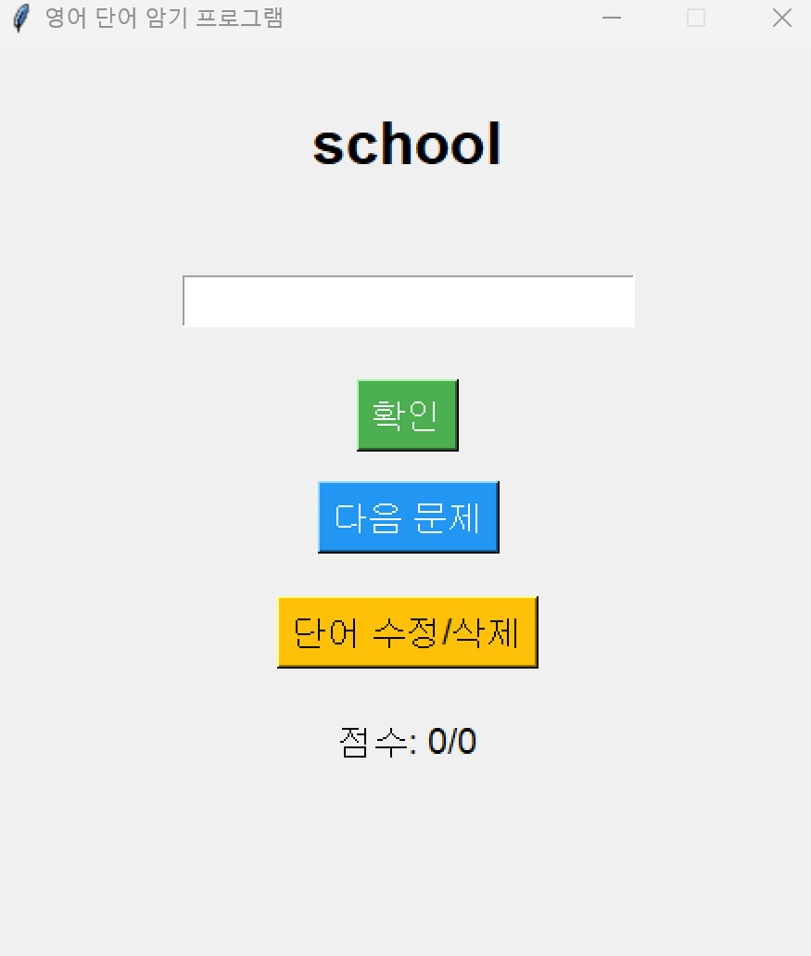
프로그램 시작 꾸미기
geometry("400x400")창 크기를 가로 400, 세로 400 픽셀로 고정
창을 마우스로 늘리거나 줄일 수 없게 막음
글꼴은 Arial, 글자 크기 24pt, 굵게(bold) 표시
03
Miri Company

